Slide 1




Flutter ile Vejeteryan Yemek Tarifi Uygulaması: Veggy
Flutter ile Mobil Programlamaya Giriş
www.youtube.com/BMderslerim
Hazırlayan : Berkay Bilge 1811404042
Tarih : 03/06/2022
Sürüm : v1
Ders Yürütücüsü : Doç. Dr. İsmail KIRBAŞ

Slide 2

İÇİNDEKİLER
Uygulamanın Amacı
Neden Vejeteryan Yemek Tarifi Uygulaması?
Vejeteryanlık Nedir?
Kodlar ve Emülator Üzerinden Uygulamanın İncelenmesi
Uygulama Ekranları

Slide 3
Uygulamanın Amacı
Günümüzde aslında bir anlamda “azınlık” gruba giren, fakat o kadar da azınlık olmayan, gün geçtikçe ilginin arttığı “vejeteryanlık” beslenme biçimini tercih eden insanların kolayca yemek tarifi bulabileceği bir platform.

Slide 4
Neden Vejeteryan Yemek Tarifi Uygulaması?
Çünkü hali hazırda yaptığım araştırmalara dayanarak, vejeteryan yemek tariflerinin, yemek tarifi websitelerinde veya uygulamalarında ayrı bir kategori olarak verilmesi fakat bu kategorinin özelinde hiçbir uygulama/website oluşturulmamış olması.

Slide 5
Vejeteryanlık nedir?
Vejetaryenlik, bitkisel kaynaklı besinlerin ağırlıklı olarak tüketilmesini içeren bir beslenme tarzıdır.
Vejetaryen bireyler bitkisel besinleri tüketirken et, kümes hayvanları, balık, yumurta, süt, peynir, yoğurt gibi hayvansal besinleri az miktarda tüketirler veya hiç tüketmezler.

Slide 6
Uygulama Tasarımı
Uygulamamızın yazılması ve çalışır bir hale gelmesi için öncelikle uygulamanın tasarlanması gerekmektedir.
Uygulama tasarımlarını yaparken Figma tasarım aracı kullanılmıştır.

Slide 7
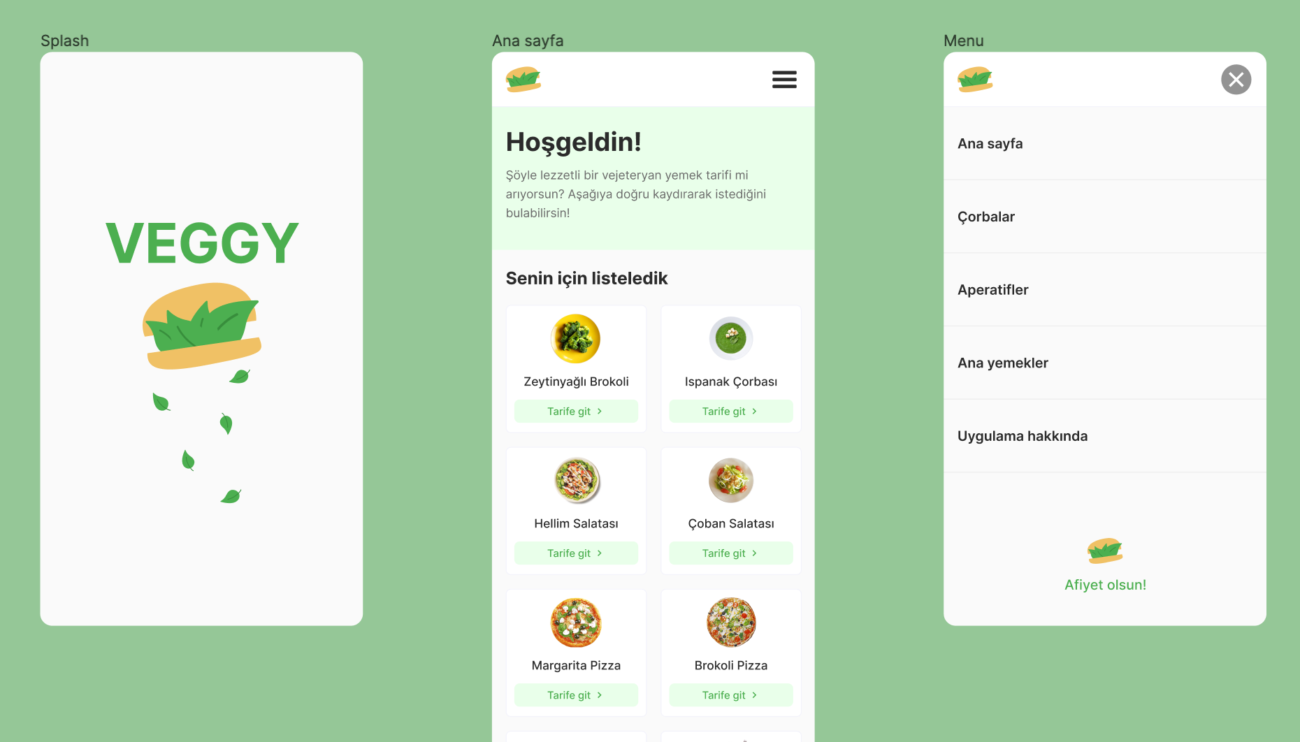
Uygulama Ekranları

Slide 8
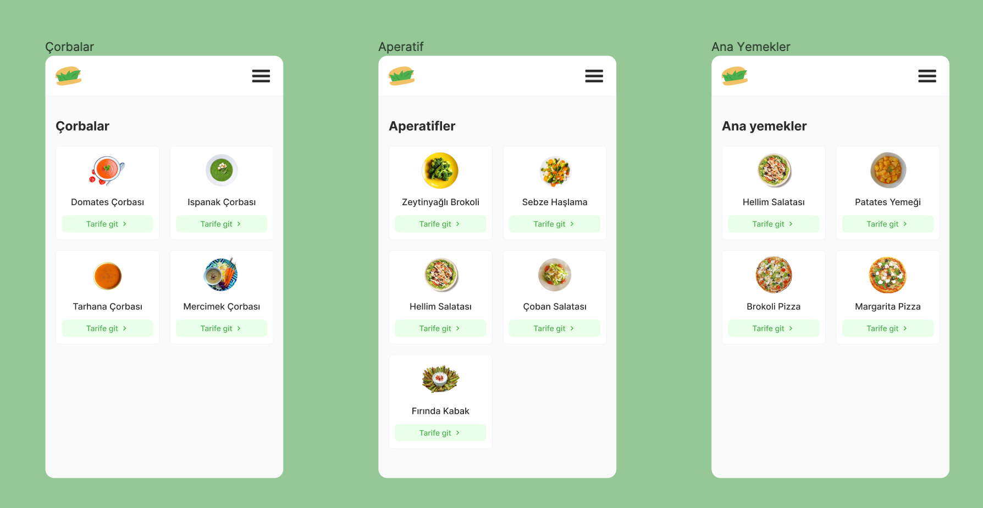
Uygulama Ekranları

Slide 9
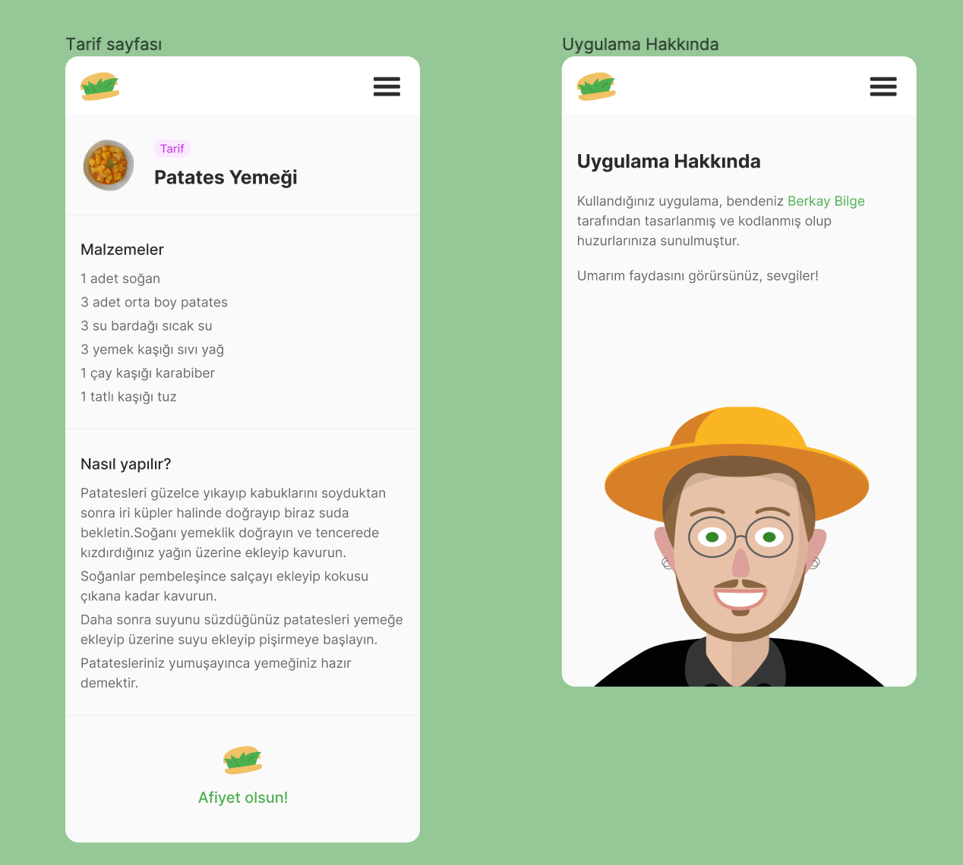
Uygulama Ekranları

Slide 10
İlginiz için teşekkürler…
Flutter ile Mobil Programlamaya Giriş
www.youtube.com/BMderslerim
Hazırlayan : Berkay Bilge 1811404042 E-posta : bilgeberkay.me@gmail.com
Tarih : 03/06/2022
Ders Yürütücüsü : Doç. Dr. İsmail KIRBAŞ
E-posta : ismkir@gmail.com

